Slide 1
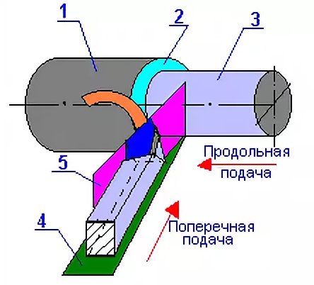
Обработка металлов резанием.
Основные понятия, сущность процесса.
Обработка металлов резанием – процесс срезания режущим инструментом с поверхности заготовки слоя металла в виде стружки для получения необходимой геометрической формы, точности размеров, взаимного расположения и шероховатости поверхностей детали.
Главное движение – это движение направленное на осуществление непосредственного процесса резания (отделение стружки) (Дг).
Движение подачи – обеспечивает врезание режущей кромки инструмента в материал заготовки, направленно на поддержание непрерывности процесса резания (Дs).
В процессе резания на заготовке различают поверхности:
обрабатываемую (1);
обработанную (3);
поверхность резания (2).

Slide 2
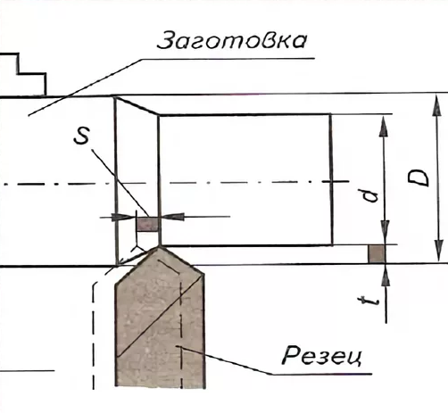
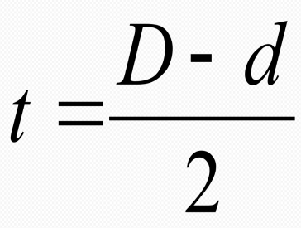
Режимы резания
Скоростью главного движения (V) – называют расстояние, пройденное точкой режущей кромки инструмента в единицу времени (м/мин; м/с).
Подача (S) - путь точки режущей кромки инструмента относительно заготовки в направлении движения подачи за один ход заготовки или инструмента.
В зависимости от технологического метода обработки подачу измеряют:
мм/об – точение и сверление;
мм/дв. ход – строгание и шлифование.
Глубина резания (t) – толщина слоя металла снимаемого с заготовки за один проход режущего инструмента, то есть расстояние между обрабатываемой и обработанной поверхностями заготовки, измеренное перпендикулярно к обработанной поверхности (мм).

Slide 3
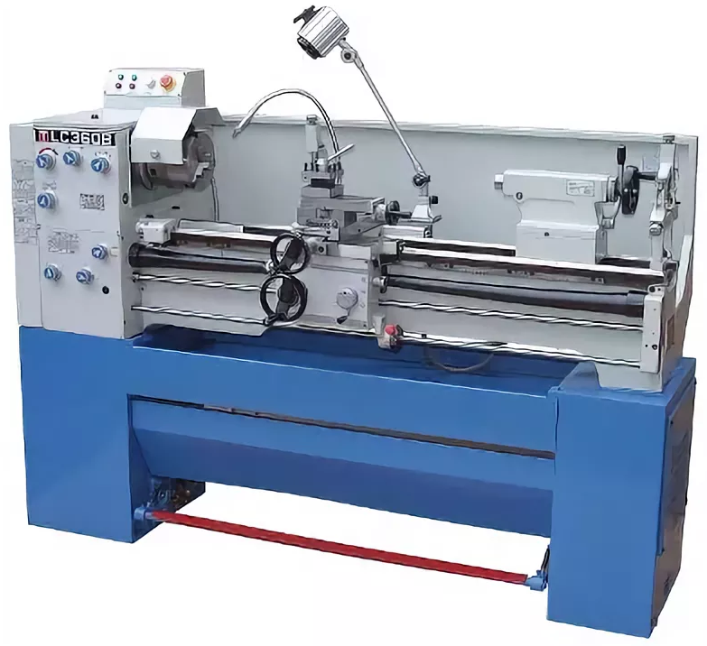
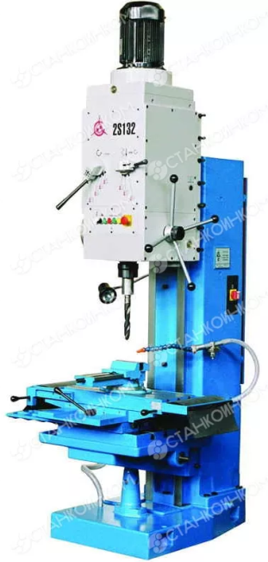
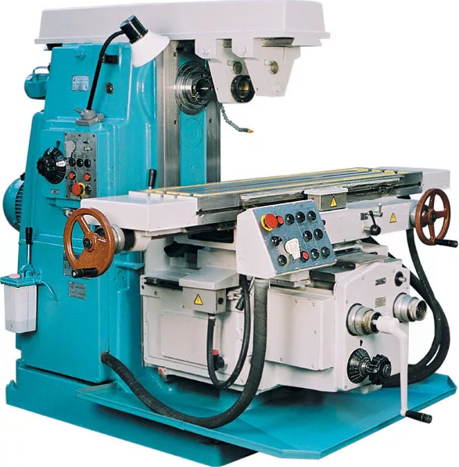
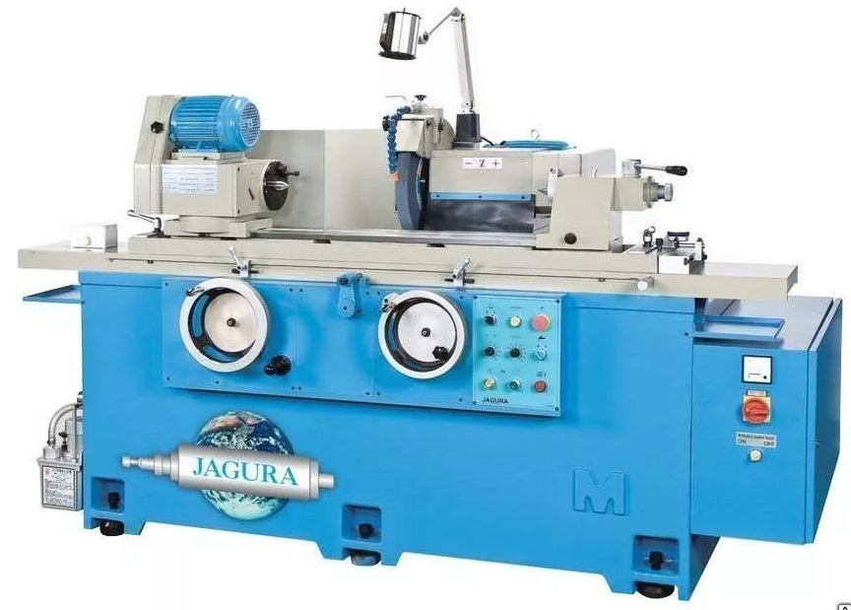
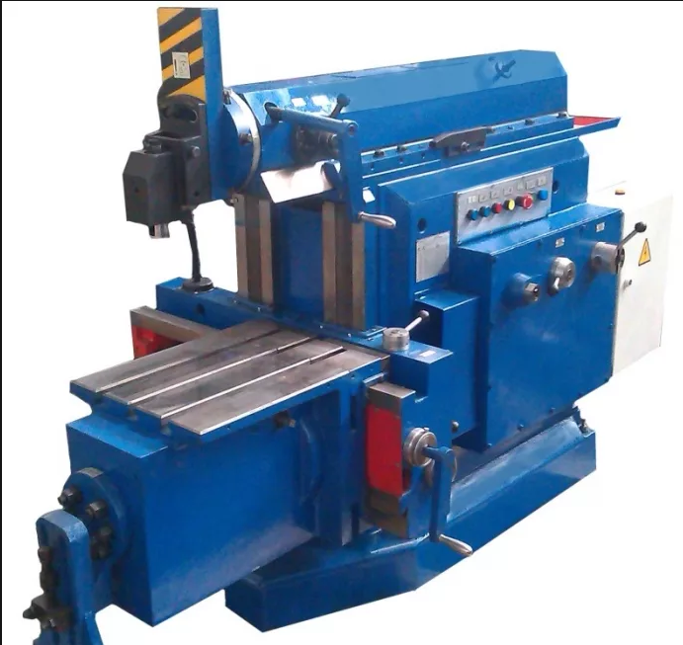
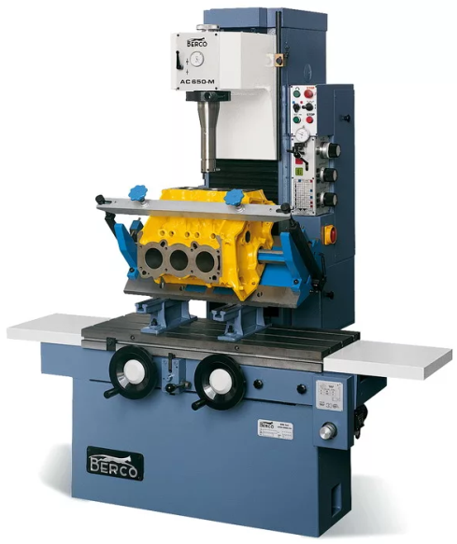
Классификация металлорежущих станков
По общности технологического метода обработки:
Токарные
Сверлильные
Фрезерные
Шлифовальные
Строгальные
Расточные

Slide 7
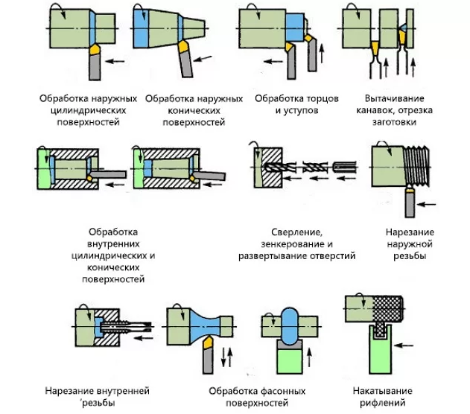
Точение
Точение является основным способом обработки поверхностей тел вращения.
Процесс резания осуществляется на токарных станках при вращении обрабатываемой заготовки (главное движение) и перемещении резца (движение подачи).

Slide 8
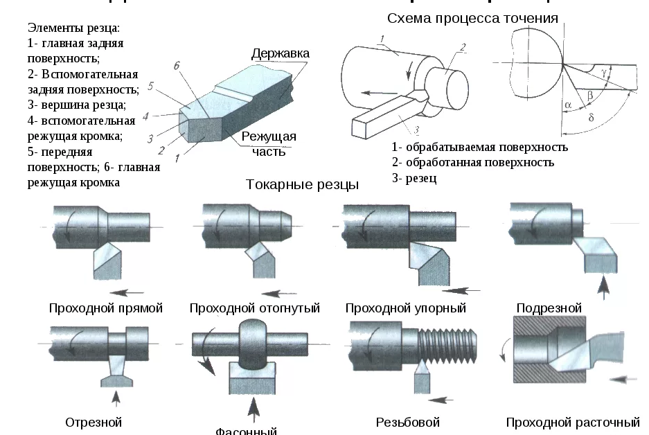

Slide 9
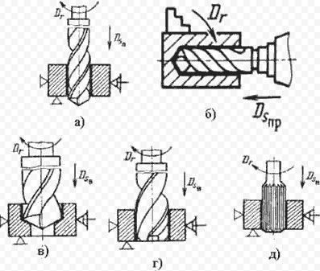
Обработка отверстий
Сверление является основным способом получения глухих и сквозных цилиндрических отверстий в сплошном материале заготовки.
В качестве инструмента при сверлении используется сверло, имеющее две главные режущие кромки.
Для сверления используются сверлильные и токарные станки.
На сверлильных станках сверло совершает вращательное (главное) движение и продольное (движение подачи) вдоль оси отверстия, заготовка неподвижна.
При работе на токарных станках вращательное (главное движение) совершает обрабатываемая деталь, а поступательное движение вдоль оси отверстия (движение подачи) совершает сверло.

Slide 10
Для получения отверстий более высокой точности и чистоты поверхности после сверления на том же станке выполняются зенкерование и развертывание.
Зенкерование – обработка предварительно полученных отверстий для придания им более правильной геометрической формы, повышения точности и снижения шероховатости. Эту операцию выполняют многолезвийным режущим инструментом – зенкером, который имеет более жесткую рабочую часть, число зубьев не менее трех.
Развертывание – окончательная обработка цилиндрического или конического отверстия разверткой в целях получения высокой точности и низкой шероховатости. Развертки – многолезвийный инструмент, срезающий очень тонкие слои с обрабатываемой поверхности.

Slide 11
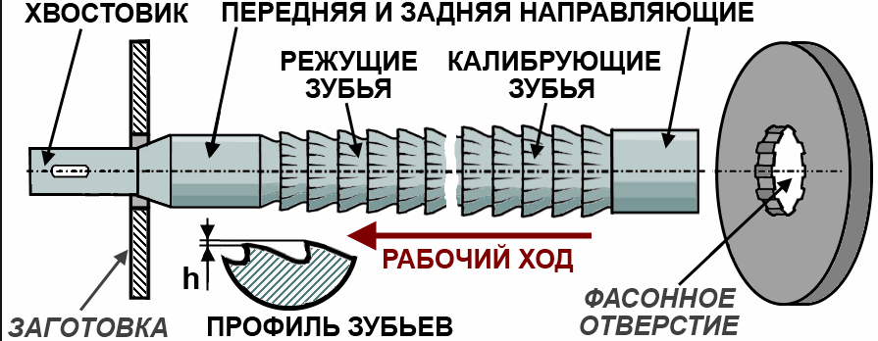
Протягивание
Протягивание является высокопроизводительным методом обработки деталей разнообразных форм, обеспечивающим высокую точность формы и размеров обрабатываемой поверхности.
Применяется протягивание в крупносерийном и массовом производстве.
При протягивании используется сложный дорогостоящий инструмент – протяжка.
За каждым формообразующим зубом вдоль протяжки изготавливается ряд зубьев постепенно увеличивающейся высоты.
Процесс резания при протягивании осуществляется на протяжных станках при поступательном главном движении инструмента относительно неподвижной заготовки за один проход.
Движение подачи отсутствует. За величину подачи принимают подъем на зуб, т.е. разность размеров по высоте двух соседних зубьев протяжки; является одновременно и глубиной резания.

Slide 12
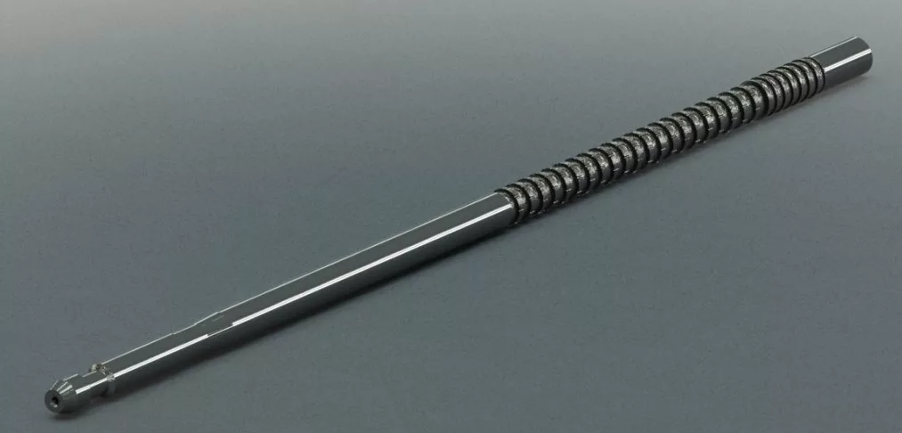
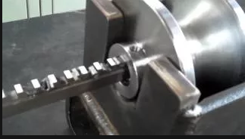

Slide 13
Фрезерование
Фрезерование – высокопроизводительный и распространенный метод обработки поверхностей заготовок: многолезвийным режущим инструментом – фрезой.
Главным движением при фрезеровании является вращение фрезы, а движением подачи поступательное перемещение заготовки или вращательное движение заготовки вокруг оси вращающегося стола или барабана.
Каждый режущий зуб при вращении фрезы врезается в заготовку и осуществляет резание только в пределах определенного угла поворота фрезы, а затем вращается в холостую до следующего врезания. Таким образом, особенностью процесса фрезерования является периодичность и прерывистость процесса резания каждым зубом фрезы, при чем процесс врезания зуба сопровождается ударами.
По исполнению фрезы делятся на цилиндрические, когда зубья располагаются только на цилиндрической поверхности фрезы и торцевые, у которых режущие зубья располагаются на торцевой и цилиндрической поверхности фрезы.

Slide 14
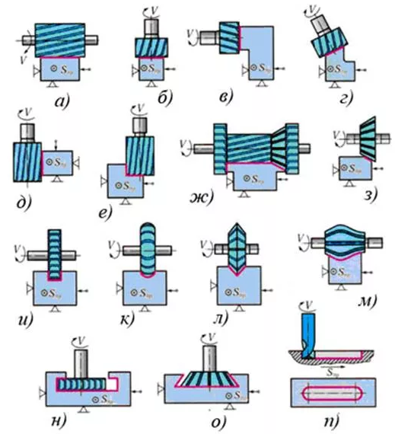
Схемы обработки заготовок на станках фрезерной группы

Slide 15
Шлифование
Шлифование – процесс обработки заготовок резанием с помощью инструментов (кругов), состоящих из абразивного материала.
Абразивные зерна расположены беспорядочно. При вращательном движении в зоне контакта с заготовкой часть зерен срезает материал в виде очень большого числа тонких стружек (до 100000000 в мин.).
Процесс резания каждым зерном осуществляется мгновенно. Обработанная поверхность представляет собой совокупность микро-следов абразивных зерен и имеет малую шероховатость.
Шлифование применяют для чистовой и отделочной обработки деталей с высокой точностью.
Главным движением при шлифовании является вращение шлифовального круга, а перемещение круга относительно детали является движением подачи.

Slide 16
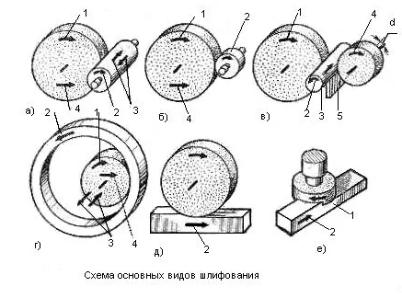
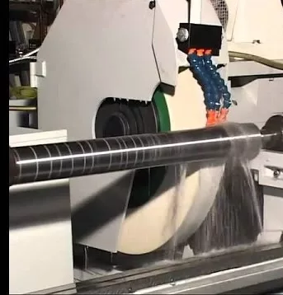
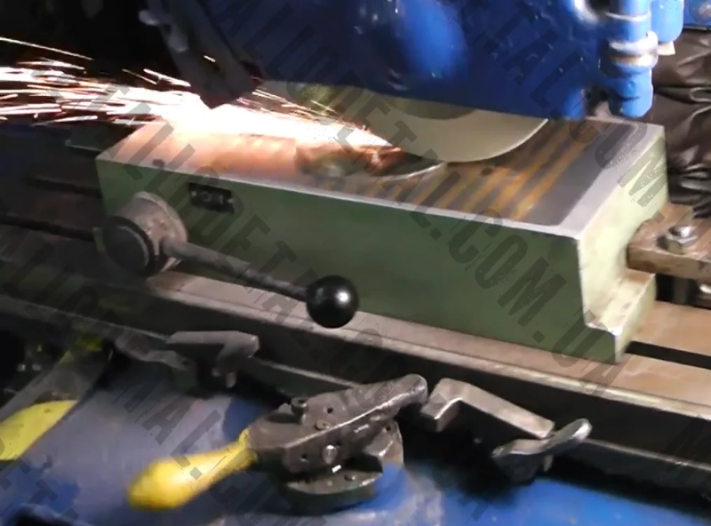
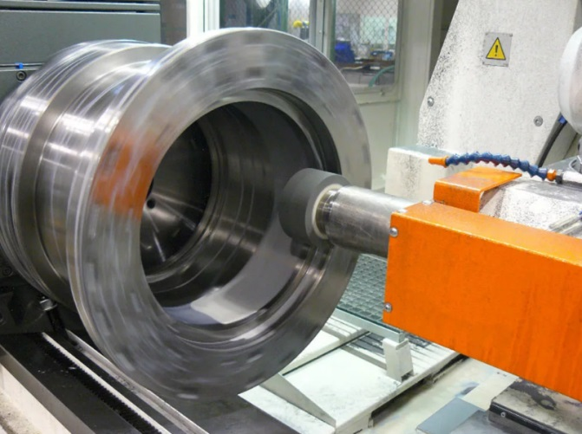
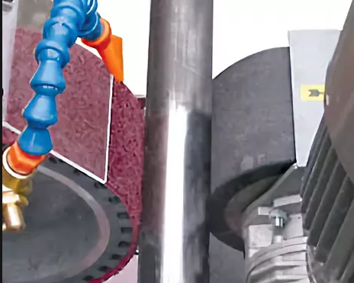
Схемы обработки заготовок на станках шлифовальной группы

Slide 17
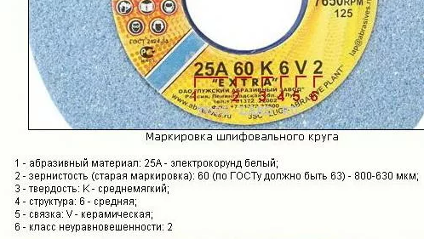
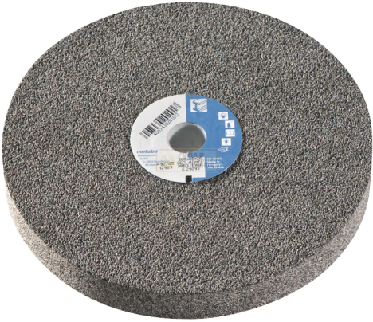
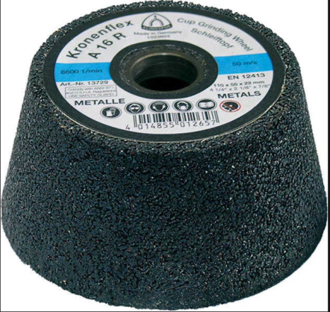
Шлифовальные круги характеризуются геометрической формой (типом), видом абразивного материала, его зернистостью, типом связки, твердостью и пр. И при выборе шлифовального круга такие характеристики как степень твердости или структура могут оказаться более значимыми, чем вид абразива.
Полная маркировка шлифовальных кругов содержит:
тип круга;
его размеры;
вид абразивного материала;
номер зернистости;
степень твердости;
структуру (соотношение между абразивом, связкой и порами в теле инструмента);
вид связки;
максимальную скорость;
класс точности;
класс неуравновешенности.

Slide 18
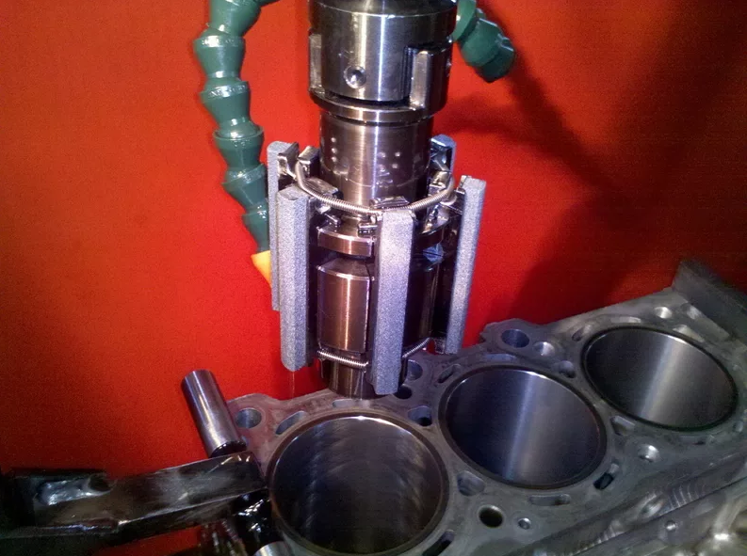
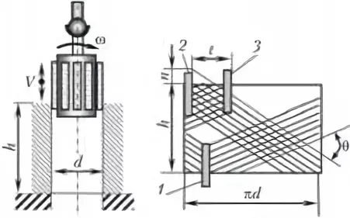
Технологические методы отделочной (финишной) обработки поверхностей деталей машин
Хонингование
Хонингование применяют для получения поверхностей высокой точности и малой шероховатости, а также для создания специфического микро-профиля обработанной поверхности в виде сетки (для удержания смазочного материала на поверхности деталей).
Поверхность неподвижной заготовки обрабатывается мелко-зернистыми абразивными брусками, закрепленными в хонинговальной головке (хоне).
Бруски вращаются и одновременно перемещаются возвратно-поступательно вдоль оси обрабатываемого отверстия.

Slide 19
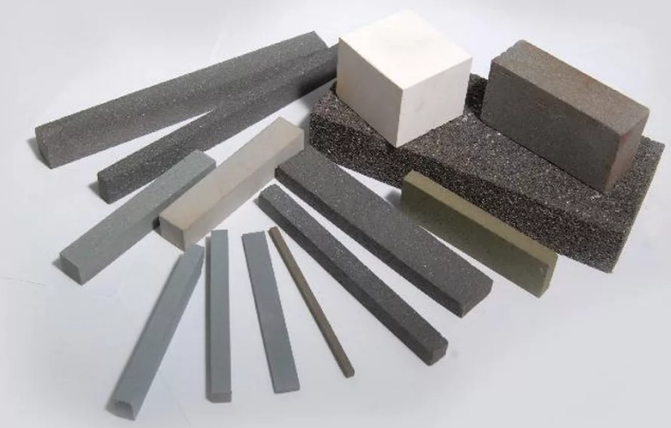
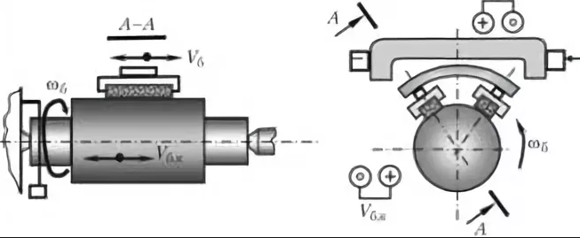
Суперфиниширование
Суперфиниширование уменьшает шероховатость поверхности, оставшуюся от предыдущей обработки.
Получают очень гладкую поверхность, сетчатый рельеф, благоприятные условия для взаимодействия поверхностей.
Поверхности обрабатывают абразивными брусками, установленными в специальной головке. Для суперфиниширования характерно колебательное движение брусков наряду с движением заготовки

Slide 20
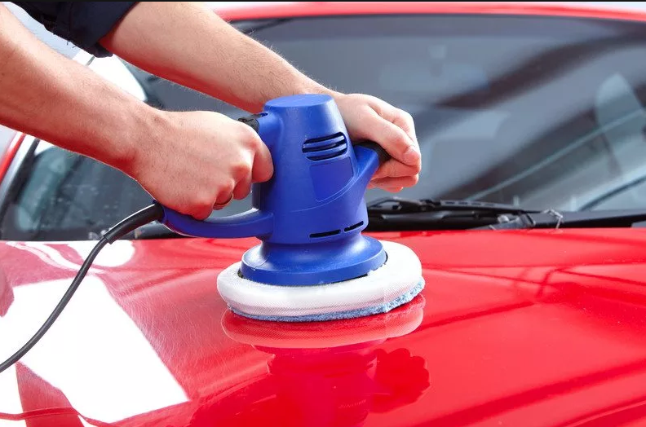
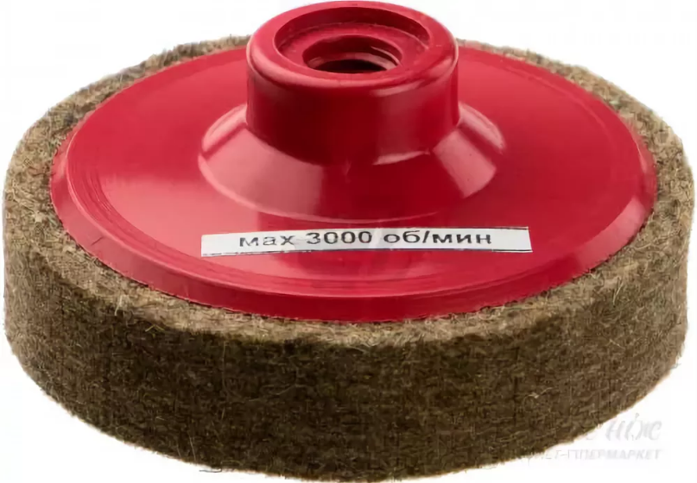
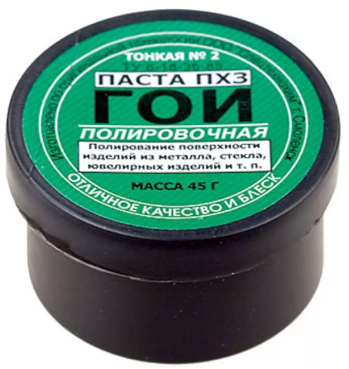
Полирование
Полированием уменьшают шероховатость поверхности.
Этим способом получают зеркальный блеск на ответственных частях деталей (дорожки качения подшипников) либо на декоративных элементах (облицовочные части автомобилей). Используют полировальные пасты или абразивные зерна, смешанные со смазочным материалом. Эти материалы наносят на быстро- вращающиеся эластичные круги (фетровые) или на колеблющиеся щетки.

Slide 21
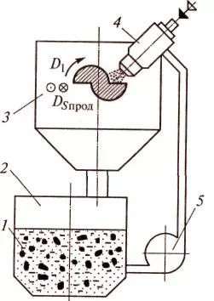
Абразивно – жидкостная отделка
Данный вид обработки применяется для отделки объемно-криволинейных, фасонных поверхностей.
На обрабатываемую поверхность, имеющую следы предшествующей обработки, подают струи антикоррозионной жидкости со взвешенными частицами абразивного порошка.
Водно-абразивная суспензия перемещается под давлением с большой скоростью. Частицы абразива ударяются о поверхность заготовки и сглаживают микро- неровности.
Интенсивность съема материала регулируется зернистостью порошка, давлением струи и углом под которым подают жидкость.
Жидкостная пленка играет важную роль в данном процессе. Зерна, попадающие на выступы, легко преодолевают ее, а зерна, попадающие во впадины – встречают сопротивление, съем материала затрудняется, шероховатость сглаживается.

